Slide 1
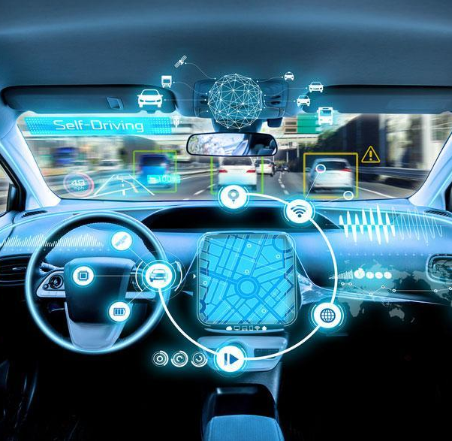




Mekatronik Sistem Tasarımı Paylaşımlı Otonom Araç Proje Danışmanı: Doç.Dr. Aydın Yeşildirek
5.11.2021 Proje Öneri Sunumu
Yıldız Teknik Üniversitesi Mekatronik Mühendisliği
Mehmet Erkut Çelik 17067005
İbrahim Ekin Çoban 17067058
Batuhan Gökten 17067045

Slide 2
SUNUM İÇERİĞİ
Proje Motivasyonu | Amaç | Hedef
Proje Kapsamı
Literatür Araştırması
Proje Paydaşları
Proje Paydaşlarının Beklentisi
Sistemin Şematik Gösterimi
Sistemin Alt Modül ve Bileşenleri
Sistemin İşleyişine Ait Blok Diyagram
Teknik Gereksinimler
Proje Süreç Takvimi

Slide 3
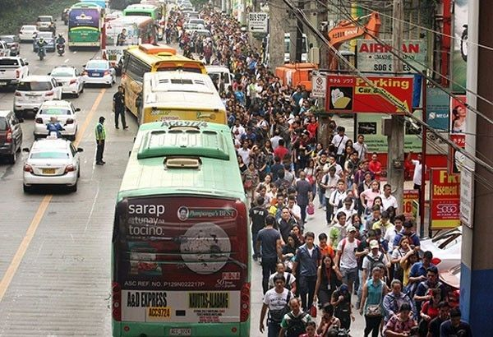
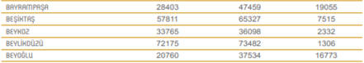
1. PROJE MOTİVASYONU | AMAÇ | HEDEF
Günümüzün ve geleceğin şehirlerinin park sıkıntısı, ulaşım alternatifi gibi problemlerine çözüm getirmek.
Şehir sakinlerinin günlük ulaşım problemlerini mümkün olan en düşük seviyelere indirmek.

Slide 4
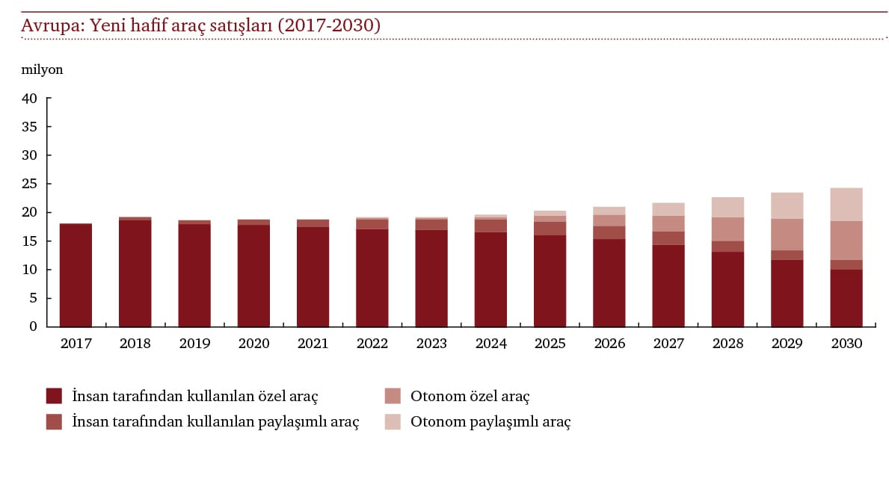
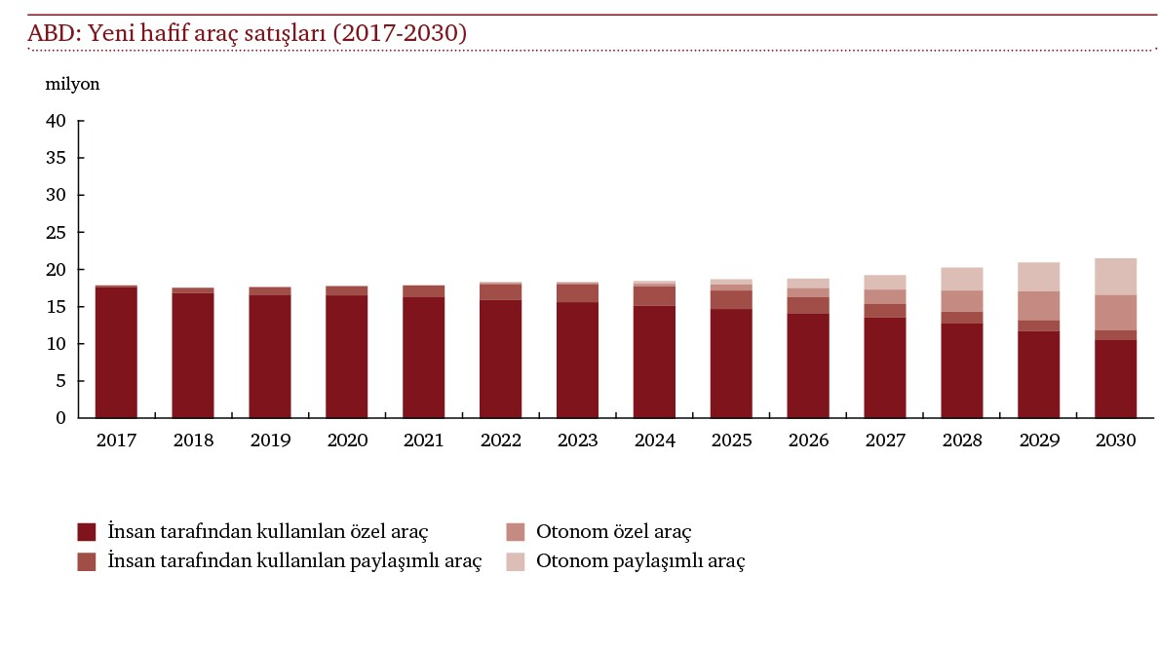
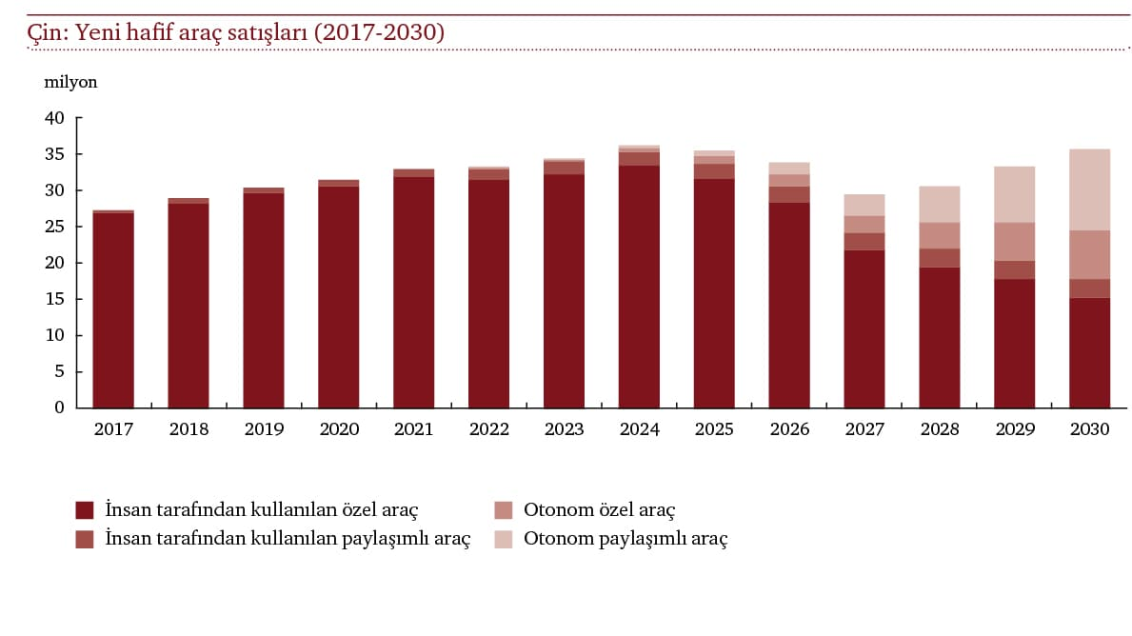
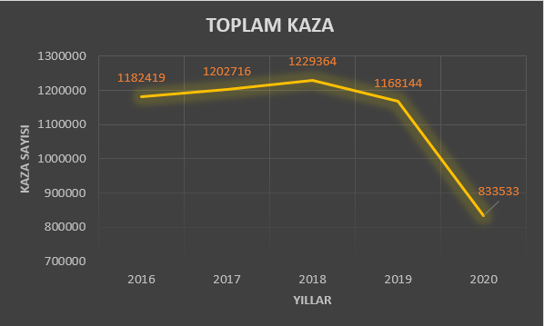
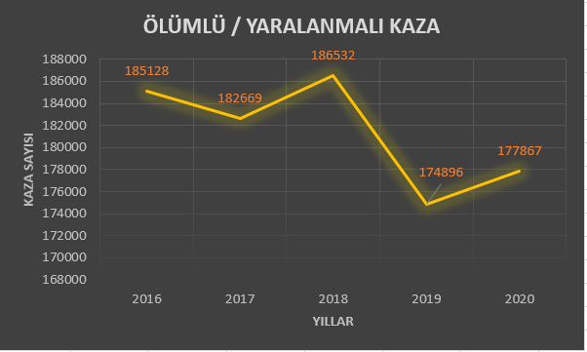
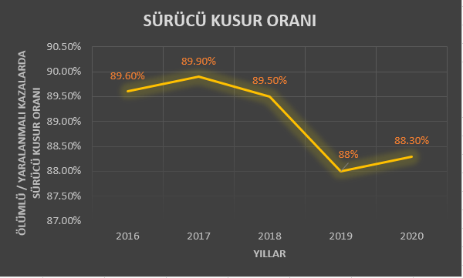
PROJE MOTİVASYONU | AMAÇ | HEDEF
Paylaşımlı araç trendini ve otonom araç trendini yakalayarak ortak bir paydada birleştirmek.
*PwC verilerine göre
İnsan kaynaklı kazaları olabildiğince azaltarak can ve mal kaybının önüne geçmek.
*TÜİK verilerine göre

Slide 5
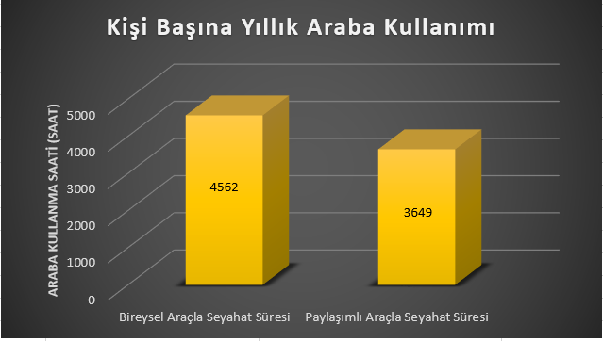
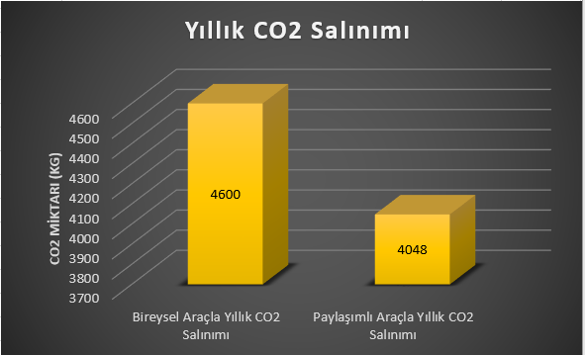
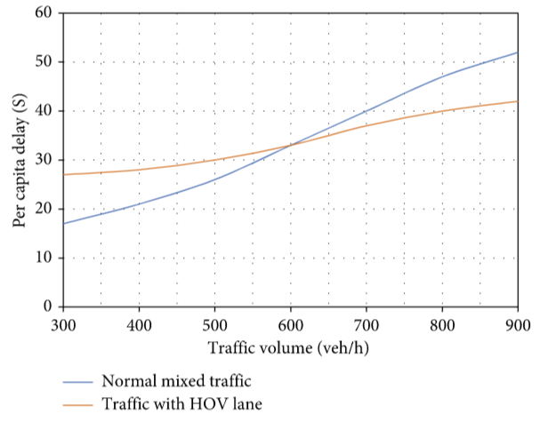
PROJE MOTİVASYONU | AMAÇ | HEDEF
Araç sahipliği ve bireysel araç kullanımını azaltarak ulaşımdan kaynaklanan karbon ayak izinin azaltmak.
*PBL Hollanda Çevresel Değerlendirme Ajansı verilerine göre
Yurt dışında mevcut olan HOV (High Occupancy Vehicle) yollarının gelecekte paylaşımlı otonom araçlar için ayrılabileceği öngörüsü.

Slide 6
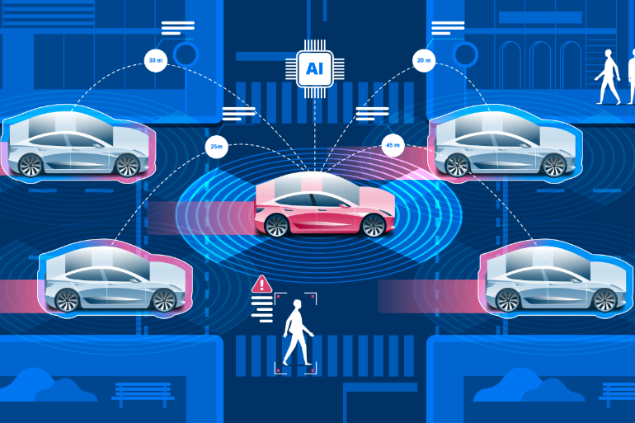
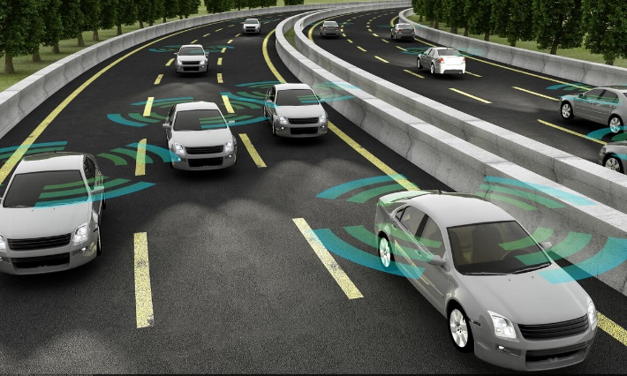

PROJE MOTİVASYONU | AMAÇ | HEDEF
Teknoloji ve mühendislik alanındaki yenilikçi gelişimlere ayak uydurmak.
Güvenli ve konforlu bir ulaşımı kullanıcılara sunmak.
Büyük şehirlerin ulaşım ihtiyaçlarına yenilikçi ve sürdürülebilir çözüm sunmak.
Paylaşımlı bir yarı otonom aracın isterlerini karşılayan 1/10 ölçeğinde bir araba tasarlamak ve gerçeklemek.

Slide 7
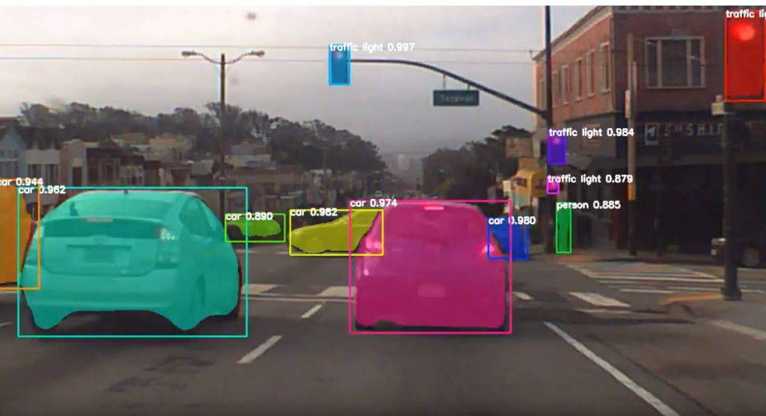
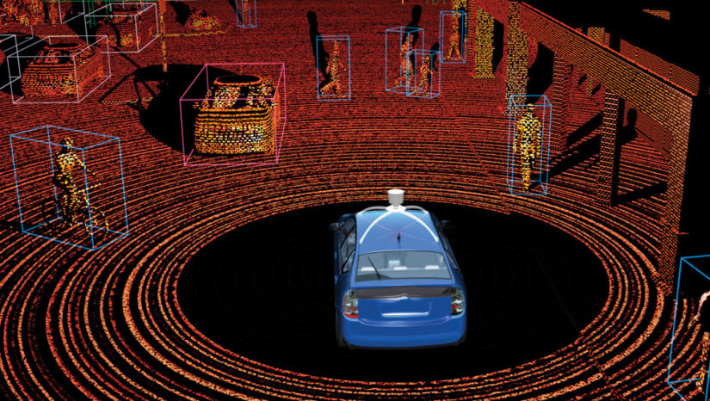


2. PROJE KAPSAMI
Yol şerit çizgilerinin, trafik işaretlerinin ve objelerin tespit edilmesi.
Güncel verilerle haritalama ve lokalizasyon.
A noktasından B noktasına otonom sürüş.
Karşılaşılan statik engellerden kaçabilme yetisi.

Slide 8
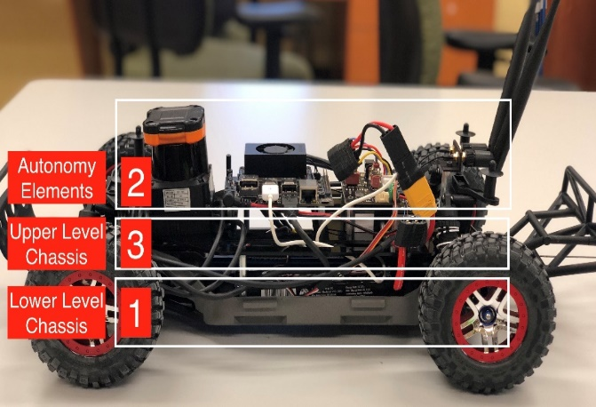
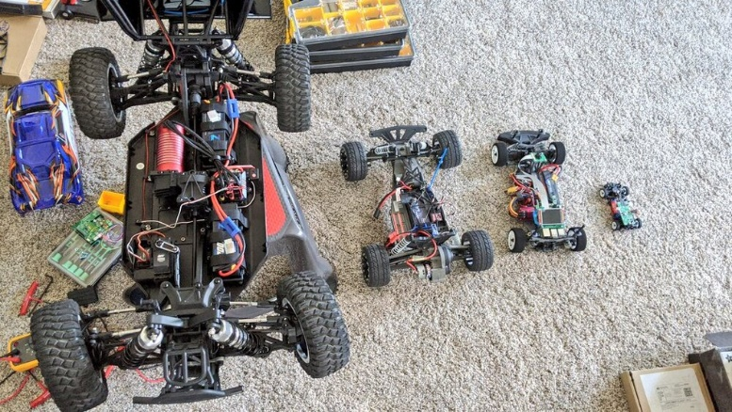
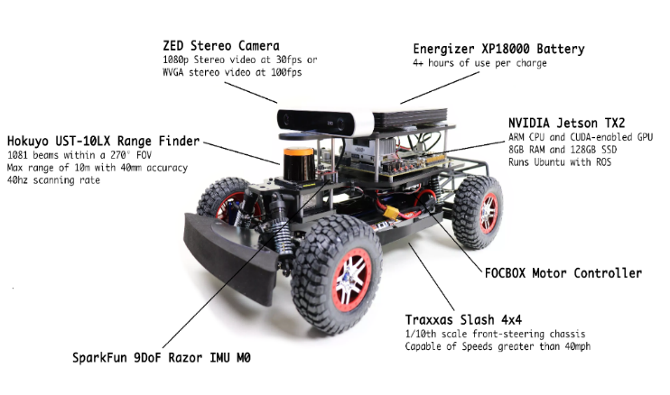
3. LİTERATÜR ARAŞTIRMASI
F1TENTH
1/10 ölçekli otonom arabaların yarıştığı bir platformdur.
Self Racing Cars
1/5 ölçekte otonom araçların görevler dahilinde yarıştığı platformdur.
MIT RACECAR
1/10 ölçekli MIT öğrencileri tarafından yapılan aynı prototipteki otonom araçların yarıştığı bir platformdur.

Slide 9
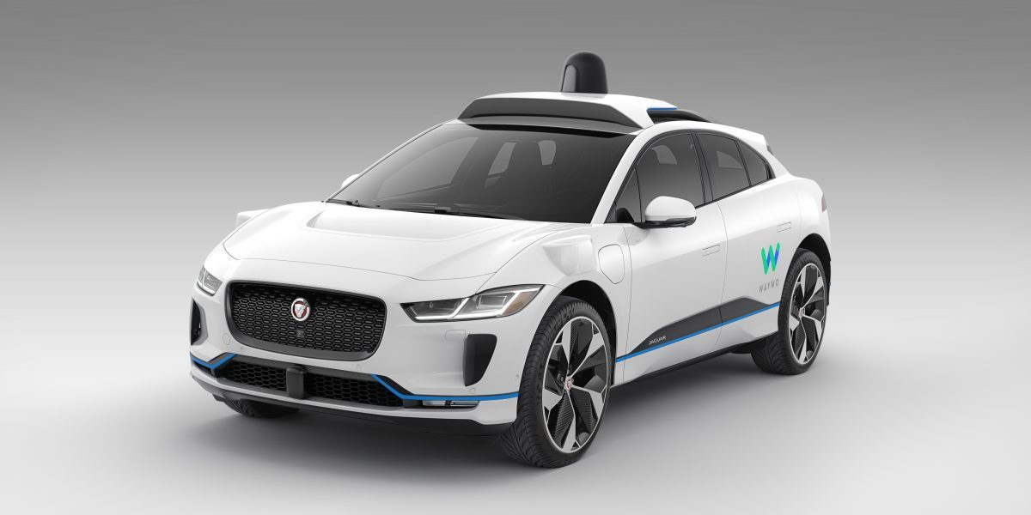
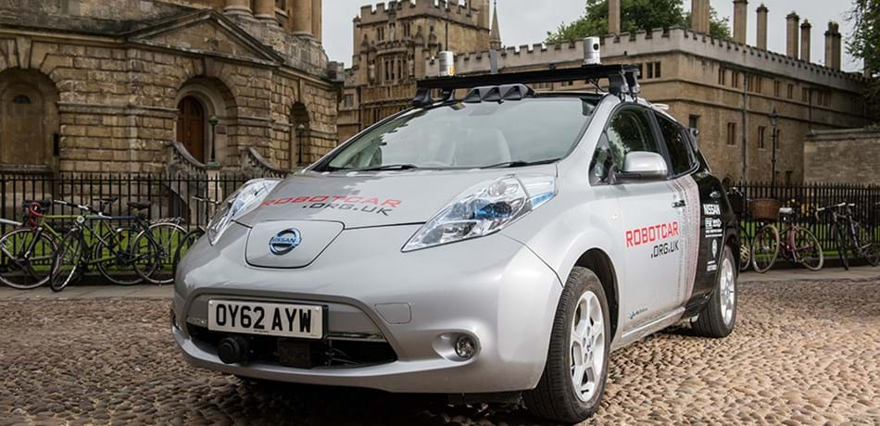
LİTERATÜR ARAŞTIRMASI
Waymo Otonom Araç
Google tarafından çalışılan Waymo, LIDAR, kamera vb. sensörlerle çalışan 20+ milyon mil eğitilen bir otonom araç projesidir.
Oxford RobotCar
Oxford Üniversitesi tarafından geliştirilen RobotCar, hareket planlama, hız kontrolü ve engelden kaçma özelliklerine sahiptir.

Slide 10
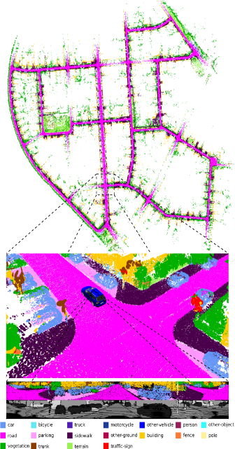
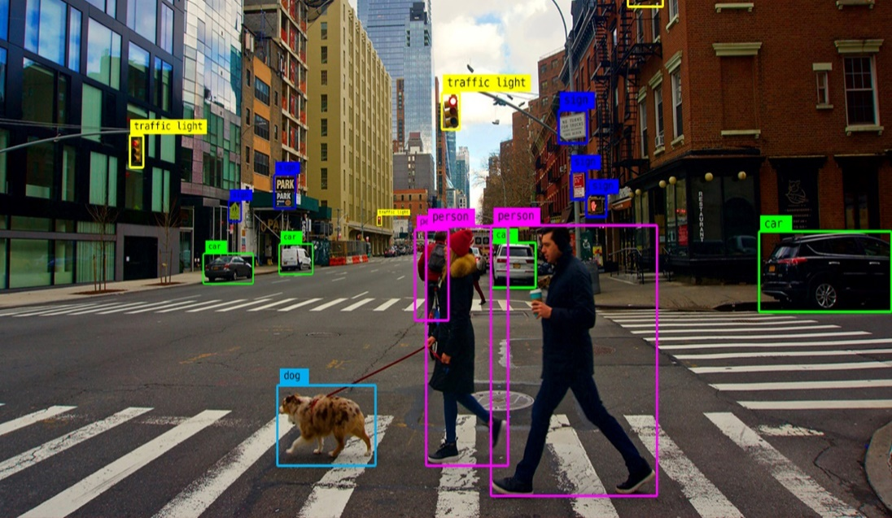



LİTERATÜR ARAŞTIRMASI
Derin Yapay Sinir Ağları [1]
SLAM [2]
CNN, Semantic Segmantation [3]
SVM, KNN (K- Nearest Neighbours) [4]
YOLO [5]
Kimera [6]
ROS [7]
[1]Automated Testing of Deep-Neural-Network-driven Autonomous Cars, Yuchi Tian, Suman Jana, Kexin Pei , Baishakhi Ray
[2] Loop Closing for LiDAR-based SLAM, Xieyuanli Chen,Thomas Labe, Andres Milioto, Timo Rohling , Olga Vysotska, Alexandre Haag, Jens Behley, Cyrill Stachniss
[3] Applying Semantic Segmentation to Autonomous Cars in the Snowy Environment,Zhaoyu Pan, Takanori Emaru, Ankit Ravankar, Yukinori Kobayashi
[4] Machine Learning Algorithms and Applications, Mohssen Mohammed, Muhammad Badruddin Khan, Eihab Bashier Mohammed Bashier
[5]The Real-Time Detection of Traffic Participants Using YOLO Algorithm, Aleksa Ćorović, Velibor Ilić, Siniša Đurić, Mališa Marijan, and Bogdan Pavković
[6] Kimera: MIT SPARKlab
[7] ROS based Architecture for Autonomous Intelligent Campus Automobile, David Martin Gomez, Pablo Marin Plaza, Ahmed Hussein, Arturo de la Escalera Hueso

Slide 11
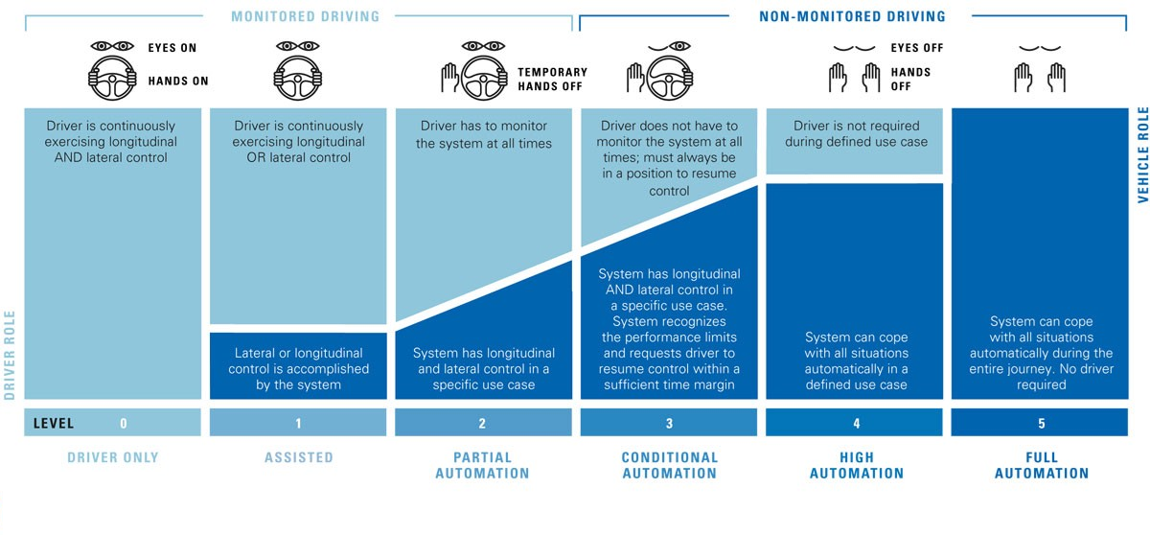
LİTERATÜR ARAŞTIRMASI
Otonom sürüş seviyeleri ise SAE (Otomotiv Mühendisleri Topluluğu) sınıflandırmasına göre 6 seviyeye ayrılmıştır.

Slide 12

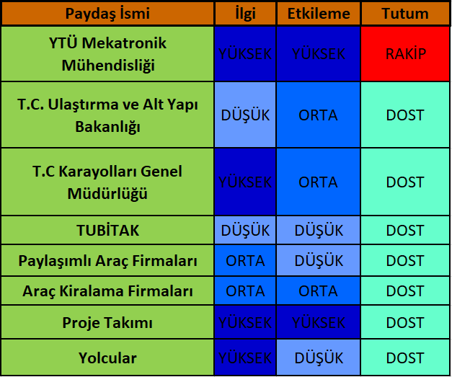



4. PROJE PAYDAŞLARI

Slide 13


PROJE PAYDAŞLARININ BEKLENTİ ANALİZİ
Literatür Katkısı
Güvenli ve Konforlu Ulaşım
Ulaşım Alternatifi
Azalan Park Talebi
Yükselen Teknoloji Trendleri
Sanayi Katkısı

Slide 14






5. SİSTEM ŞEMATİK GÖSTERİMİ
Semantik Segmantasyon
Çevre Algılama
INPUT
PROCESS
OUTPUT
Nesne Tanımlama
KULLANICI
ERGONOMİK SÜRDÜLEBİLİR ULAŞIM
Haritalama
Konumlama

Slide 15
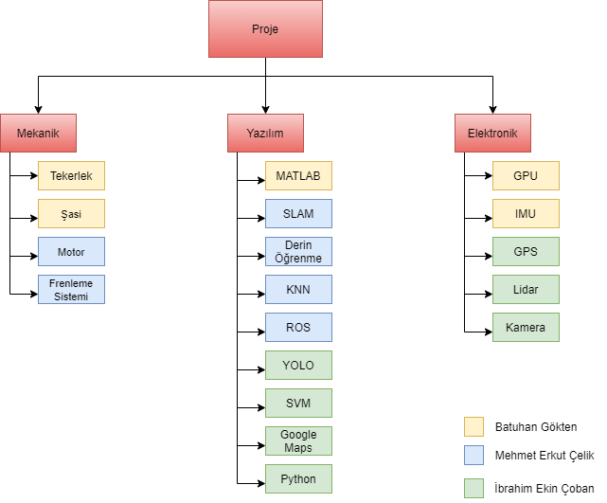
SİSTEM ŞEMATİK GÖSTERİMİ

Slide 16
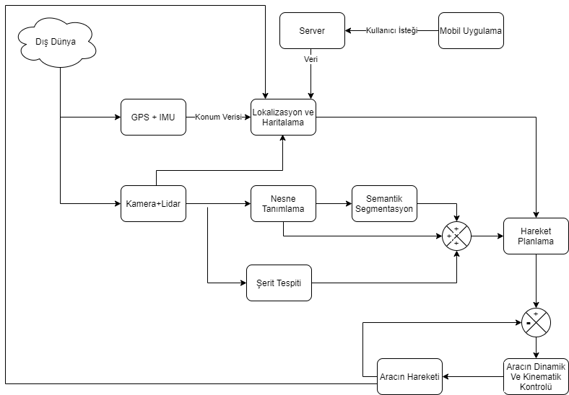
SİSTEM ŞEMATİK GÖSTERİMİ

Slide 17
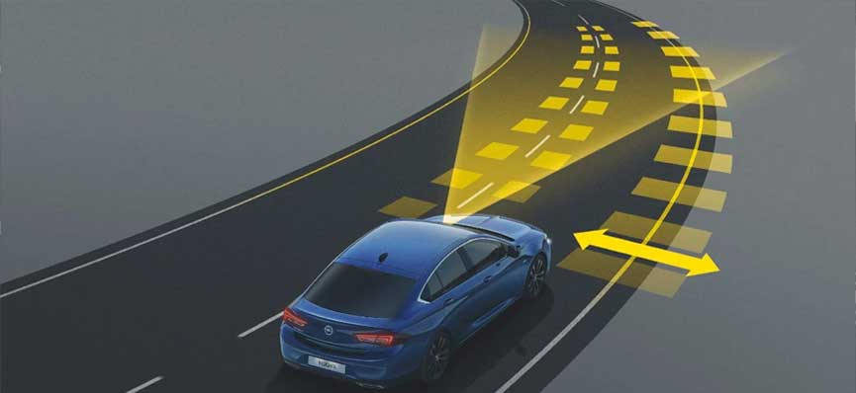
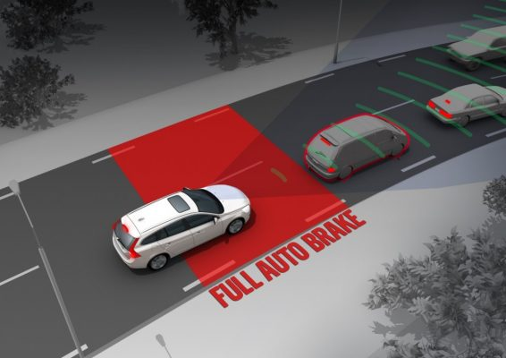
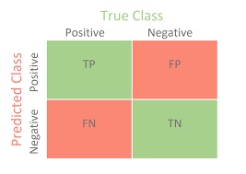
6. TEKNİK GEREKSİNİMLER
1. Şerit takip sistemi ±7 cm hata payıyla çalışması
2. Statik engellerle karşılaştığında otomatik fren sisteminin ± 5 cm hata payıyla gerçekleşmesi ve engelden kaçınılması.
3. Araçta kullanılacak pil ile birlikte 20-30 dakika arası kullanım süresi.
4. Görüntü işleme ve obje tanımlama algoritmasına ait hata matrisinde Gerçek Pozitif (TP) ve Gerçek Negatif (TN) oranlarının %90 üzerinde seyretmesi.

Slide 18
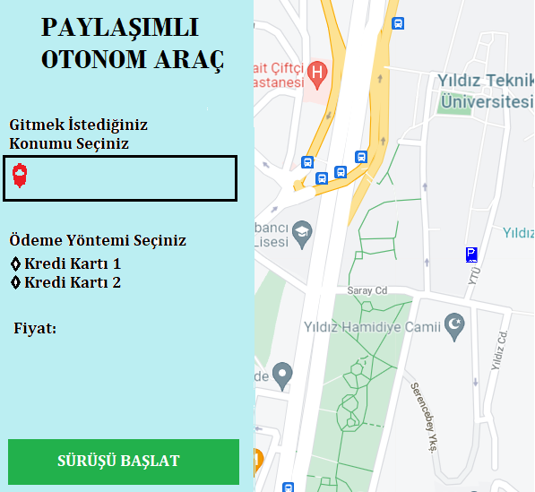
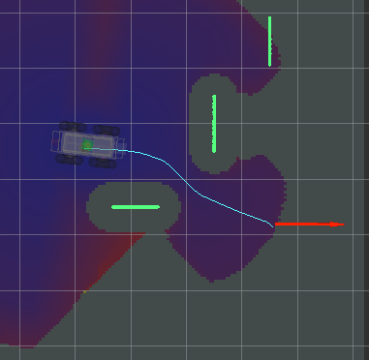
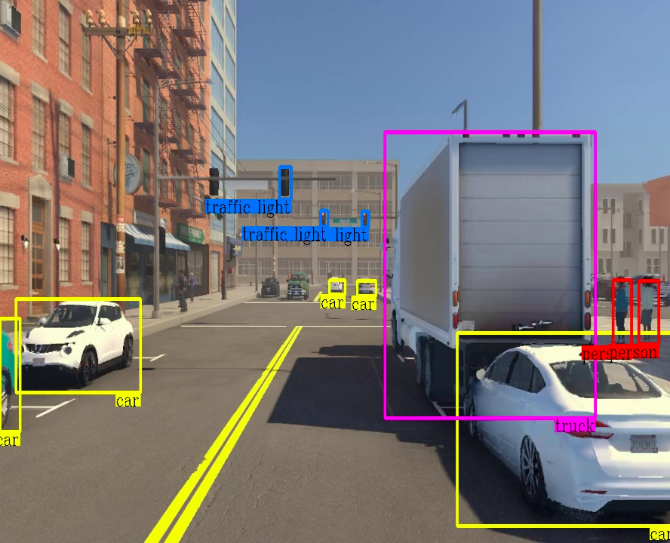
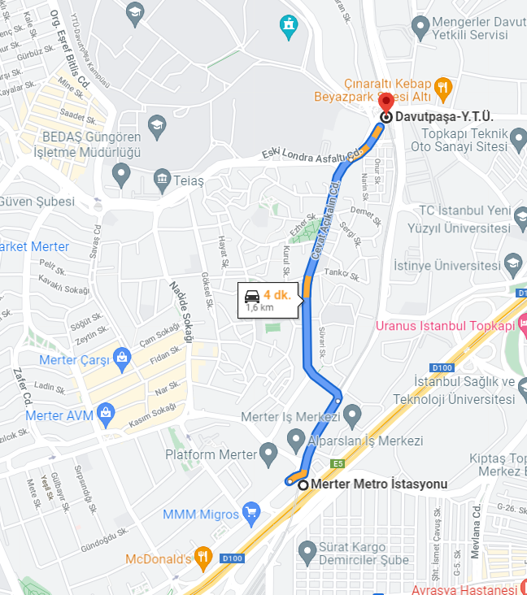
TEKNİK GEREKSİNİMLER
5. GPS sistemi ile birlikte aracın konum verisinin anlık olarak alınması.
6. Kullanıcı kullanımı ve paylaşımlı araç isterlerinin karşılanması için programlanmış bir ara yüze sahip olunması.
7. 500ms’lik aralıklarla kamera ve LIDAR bileşenleri ile çevre tanımlaması.
8. 500ms’lik aralıklarla Trafik işaretlerinin ve etraftaki nesnelerin algılanması.

Slide 19
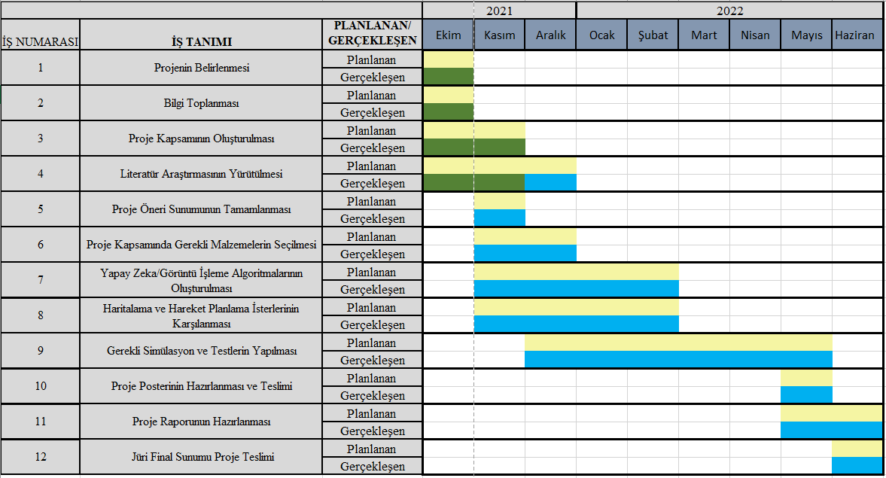


7. PROJE SÜREÇ TAKVİMİ
Sarı: Planlanan , Yeşil: Güncel Durum , Mavi: Gelecek Durum

